Slide 1
Trabalho I Aprendizado por Reforço
Roberto Martins

Slide 2
Artigos
AlphaFold 3:
Accurate structure prediction of biomolecular interactions with AlphaFold 3
AlphaTensor
Discovering faster matrix multiplication algorithms with reinforcement learning
DeepSeek R1
DeepSeek-R1: Incentivizing Reasoning Capability in LLMs via Reinforcement Learning

Slide 3
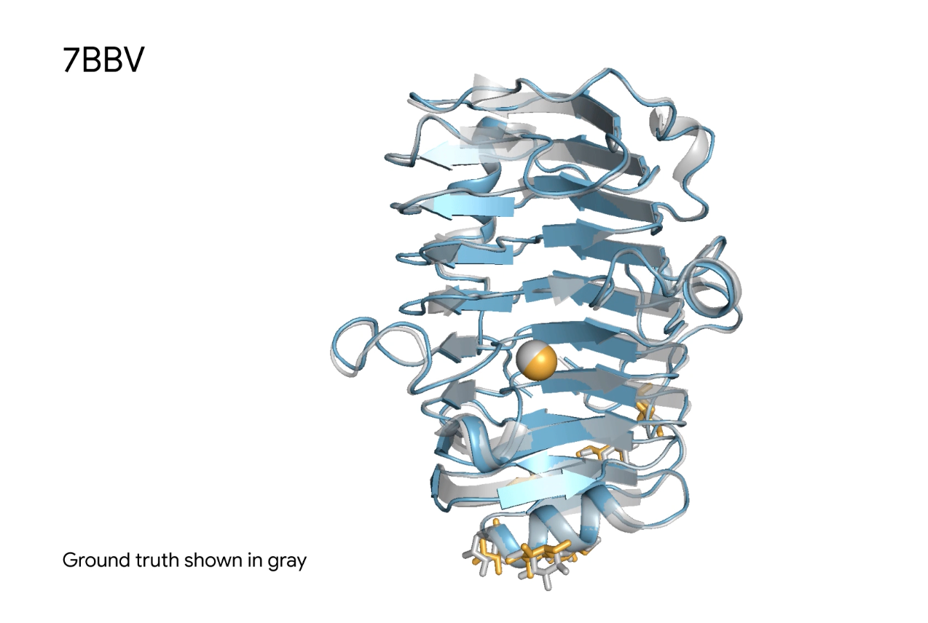
Artigo 1 – AlphaFold 3
Principais Conquistas:
Prediz estruturas 3D para diversas interações moleculares (proteínas, DNA, RNA, pequenas moléculas).
Modelo unificado, melhorando significativamente a precisão (ex: 65% em interações anticorpo-antígeno). Lida com grandes e complexos arranjos biológicos.
Tecnologia Central: Modelo de Difusão
O AF3 usa primariamente um modelo de difusão para gerar estruturas 3D. Em seguida, refina iterativamente essa nuvem, passo a passo, transformando-a em uma estrutura molecular precisa e acurada, aprendendo as complexas "regras" da montagem molecular a partir de dados.

Slide 4
Artigo 1 – AlphaFold 3
RL no AlphaZero:
O AlphaFold (v2) anterior foi fortemente influenciado pelo sucesso do Aprendizado por Reforço do AlphaZero, aplicando princípios semelhantes (políticas e funções de valor aprendidas, busca) ao descobrimento de proteínas.
Self-Play e Aprendizado do Zero: AlphaZero aprende jogando milhões de partidas contra si mesmo, sem conhecimento humano além das regras, gerando seus próprios dados de treinamento.
Rede Neural Dupla (Política e Valor): Utiliza uma única rede neural profunda que prevê duas coisas: a política (quais movimentos são promissores) e o valor (a chance de vencer a partir da posição atual).
Busca em Árvore Monte Carlo (MCTS) Guiada: A rede neural guia a MCTS, tornando a busca mais eficiente ao focar em ramos promissores da árvore de jogo e avaliar posições rapidamente.
Ciclo de Aprimoramento Contínuo: Os dados do auto-jogo (onde as decisões são aprimoradas pela MCTS) são usados para treinar e melhorar a rede neural, que por sua vez melhora a qualidade do auto-jogo e da busca.
Representação como MDP: O jogo é modelado como um Processo de Decisão de Markov, onde o objetivo é aprender uma política ótima para maximizar a recompensa (vitória no jogo) através da interação e aprendizado.

Slide 5
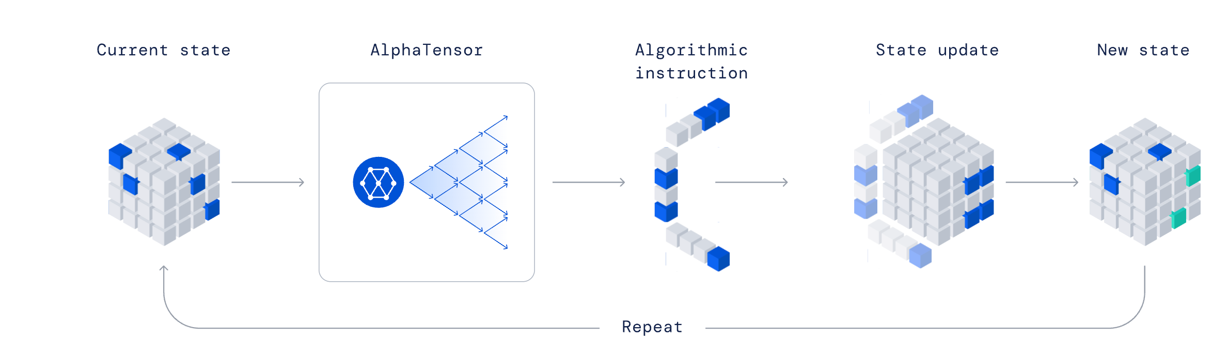
Artigo 2 – AlphaTensor
Conquistas:
Quebrou um Recorde de 50 Anos: Descobriu um algoritmo para multiplicação de matrizes 4×4 usando 47 multiplicações, superando o algoritmo de Strassen de 1969 (49 multiplicações).
Melhorias Amplas: Encontrou algoritmos mais eficientes para mais de 70 problemas diferentes de multiplicação de matrizes em diversos tamanhos.
Especialização em Hardware e Matrizes: Otimizou algoritmos para hardware específico (GPUs/TPUs) e tipos de matrizes (por exemplo, matrizes antissimétricas), superando métodos projetados por humanos.
Rico Espaço de Soluções: Revelou milhares de algoritmos válidos distintos para os mesmos problemas, indicando um espaço de soluções muito maior do que se entendia anteriormente.

Slide 6
Artigo 2 – AlphaTensor
2. Abordagem Principal:
Ambiente TensorGame: A descoberta de algoritmos foi estruturada como um jogo de um jogador chamado TensorGame.
Estado: O jogo começa com um tensor representando a tarefa de multiplicação de matrizes.
Ações: O jogador escolhe como combinar elementos das matrizes de entrada.
Objetivo: Decompor o tensor inicial no tensor zero usando o menor número possível de movimentos.
Recompensa: Uma recompensa de -1 é dada para cada movimento, incentivando soluções com menos passos (ou seja, algoritmos mais rápidos).
Agente de RL Baseado no AlphaZero (AlphaTensor):
Uma rede neural foi usada para guiar um processo de Busca em Árvore Monte Carlo (MCTS).
O agente aprendeu com a experiência sem depender do conhecimento humano prévio sobre algoritmos de multiplicação de matrizes.

Slide 7
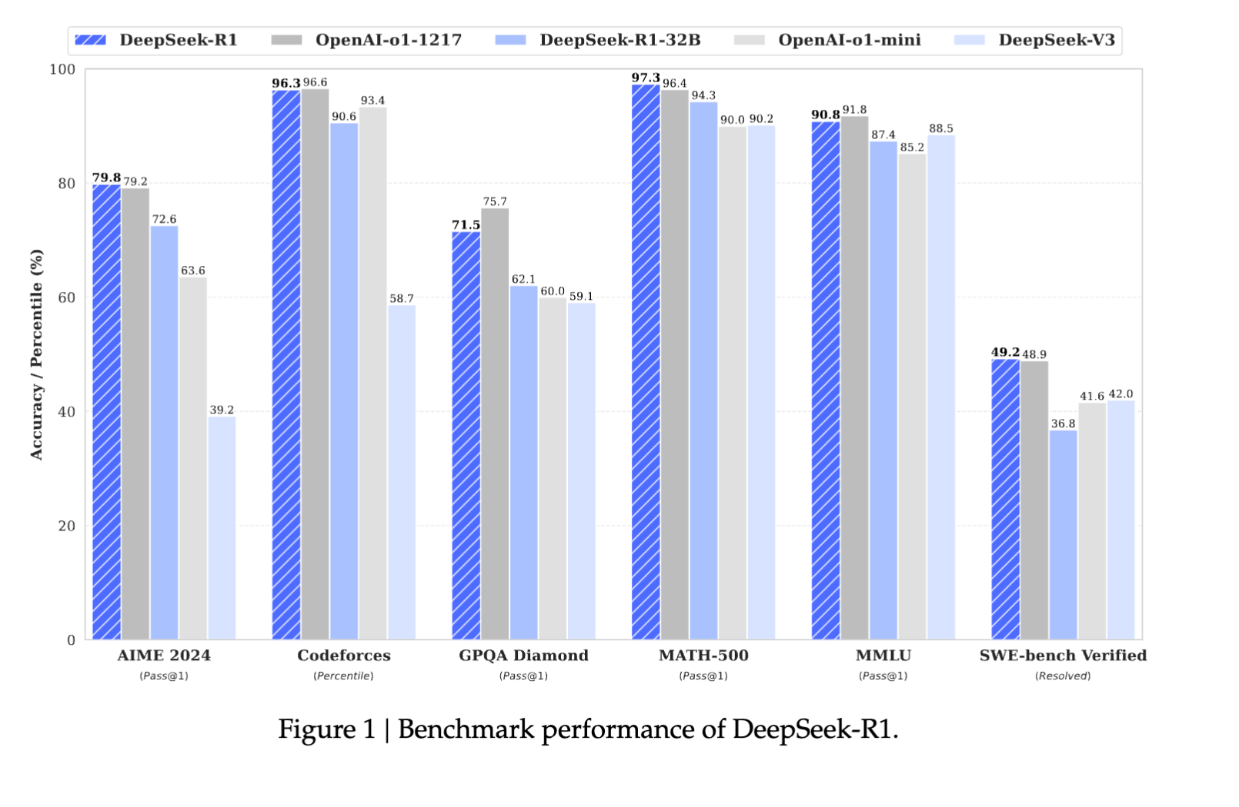
Artigo 3 – DeepSeek R1
Resultados:
Objetivo Principal: Aprimorar a capacidade de raciocínio de Modelos de Linguagem Grandes (LLMs) usando primariamente Aprendizado por Reforço (RL).
RL Puro Demonstra Sucesso: O modelo DeepSeek-R1-Zero, treinado apenas com RL (sem dados supervisionados), melhorou significativamente o raciocínio (ex: salto de 15.6% para 71.0% no benchmark de matemática AIME 2024).
Alto Desempenho em Benchmarks: O modelo DeepSeek-R1 (RL com dados mínimos) atingiu ou superou outros modelos de ponta em tarefas de raciocínio (ex: 79.8% no AIME 2024, 97.3% no MATH-500).

Slide 8
Artigo 3 – DeepSeek R1
Modelagem:
Raciocínio como MDP: O problema de gerar texto raciocinado foi modelado como um Processo de Decisão de Markov (MDP). Estados no MDP: Sequência de texto (raciocínio) gerada até o momento.
Ações no MDP: Seleção do próximo "token" (palavra/sub-palavra) a ser adicionado à sequência.
Sistema de Recompensa:
Focado na correção da resposta final e na qualidade dos passos de raciocínio.
Utilizou um template <think>/<answer> para estruturar e recompensar o processo de pensamento.
Algoritmo GRPO (Group Relative Policy Optimization):
Otimização de política baseada em grupos: gerava múltiplas respostas e as comparava entre si para determinar a recompensa, simplificando a avaliação.
Comportamentos Emergentes: Os modelos desenvolveram espontaneamente estratégias de raciocínio sofisticadas, como auto-verificação e exploração de múltiplas soluções.
RL Reduz Dependência de Dados Supervisionados: A abordagem demonstrou que RL pode ser o motor principal para o desenvolvimento de raciocínio, diminuindo a necessidade de grandes volumes de dados de ajuste fino supervisionado.

Slide 9
Aplicação Prática – Ambiente e MDP
Ambiente: FrozenLake-v1 é um mundo em grelha onde um agente navega num lago congelado e escorregadio.
Grid Format: O lago possui células de Início (S), Congelada (F), Buraco (H) e Objetivo (G).
Objetivo do Agente: O agente deve ir de 'S' para 'G' evitando cair em 'H’.
Ações: O agente pode mover-se para Esquerda (0), Baixo (1), Direita (2) ou Cima (3).
Gelo Escorregadio: As ações são estocásticas; o agente pode não se mover na direção pretendida devido à superfície escorregadia.
Modelo MDP: FrozenLake-v1 é naturalmente enquadrado como um Processo de Decisão de Markov para RL.
Estados (S): Cada célula do grid (ex: 0-15 para uma grelha 4x4) representa um estado único.
Ações MDP (A): Os quatro movimentos direcionais do agente são as ações dentro do MDP.
Recompensas (R(s,a,s')): Uma recompensa de +1 é dada ao alcançar 'G’, todas as outras transições resultam em 0 de recompensa.
Objetivo do MDP: O objetivo é encontrar uma política ótima π*(s) que maximize as recompensas acumuladas descontadas.
Função de Valor (V(s)): Esta função estima a recompensa esperada a longo prazo por estar num estado específico.
Fator de Desconto (γ): As recompensas futuras são descontadas por gamma (ex: 0.99), priorizando recompensas imediatas.

Slide 10
Aplicação Prática – DP
Abordagem de Programação Dinâmica para FrozenLake-v1
Implementamos Programação Dinâmica (DP) usando o algoritmo Value Iteration para resolver o ambiente FrozenLake-v1.
A Iteração de Valor atualiza iterativamente os valores dos estados considerando todas as ações e suas recompensas futuras esperadas e descontadas (gama = 0,99).
O processo de iteração continuou até que as mudanças na função de valor ficassem abaixo de um limiar de convergência (theta = 1e-9).
Nossa função value_iteration (em rl.py) requer um modelo completo do ambiente (probabilidades de transição e recompensas).
Após a convergência, derivamos a função de valor de estado ótima (V*) e a política determinística ótima (π*).
V* indica a recompensa futura máxima esperada para cada estado.
π* especifica a melhor ação a ser tomada em cada estado.
Para avaliação, exibimos a política ótima como uma grade de símbolos de ação (ex: '←', '↑’).
A função de valor ótima foi apresentada tanto como uma grade numérica quanto como um mapa de calor para uma análise visual clara.
Esta solução de DP forneceu o benchmark ótimo para comparar outros métodos de RL, como MCTS, no ambiente FrozenLake-v1.

Slide 11
Aplicação Prática – MCTS
Abordagem de Busca em Árvore Monte Carlo (MCTS) para FrozenLake-v1
Implementamos um algoritmo padrão de Busca em Árvore Monte Carlo (MCTS), detalhado em mcts_search e na classe MCTSNode em rl.py, para encontrar uma política eficaz para o FrozenLake-v1.
Para cada estado não terminal, o MCTS constrói iterativamente uma árvore de busca ao longo de um número definido de iterações (mcts_num_iterations = 2000).
O processo de busca envolve quatro etapas principais:
Seleção: Percorrer a árvore existente a partir da raiz usando a fórmula UCB1 (mcts_exploration_constant = 1.414) para equilibrar exploração e explotação.
Expansão: Ao atingir um nó folha, se não estiver totalmente expandido, um novo nó filho é adicionado simulando uma ação não tentada.
Simulação (Rollout): A partir deste novo nó (ou de um nó terminal), uma política aleatória é simulada por uma profundidade definida (mcts_max_rollout_depth) para estimar o resultado, usando o modelo do ambiente e um fator de desconto (gamma = 0,99).
Retropropagação (Backpropagation): O resultado do rollout é propagado de volta pela árvore, atualizando as contagens de visita e as estimativas de valor dos nós percorridos.
A política MCTS para cada estado foi derivada selecionando a ação que leva ao nó filho mais visitado a partir da raiz da árvore de busca para aquele estado.
Uma função de valor de estado aproximada também foi gerada, onde o valor de cada estado era a recompensa média do rollout obtida da busca MCTS iniciada naquele estado.
Estados terminais ('G' e 'H') foram identificados e tratados separadamente, geralmente atribuindo valores fixos e não executando o MCTS.

Slide 12
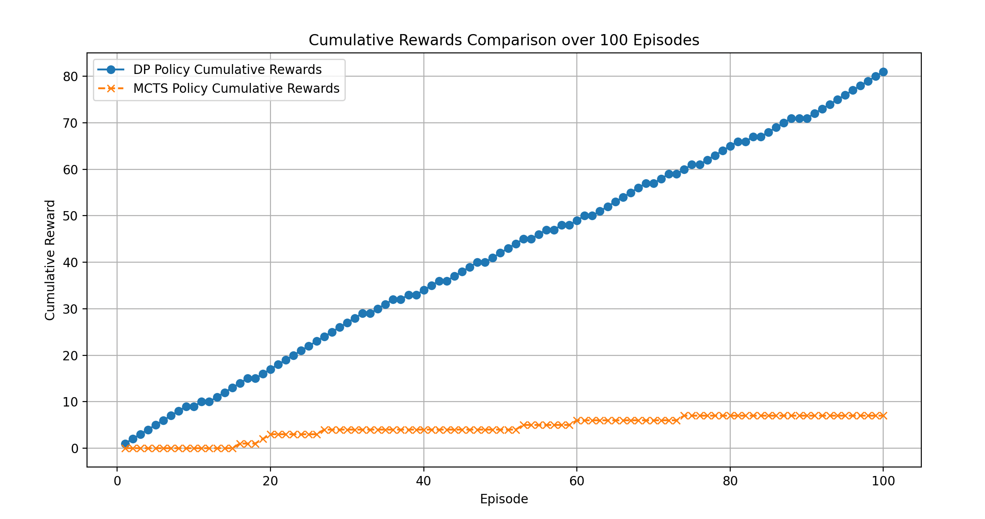
Análise Resultados

Slide 13
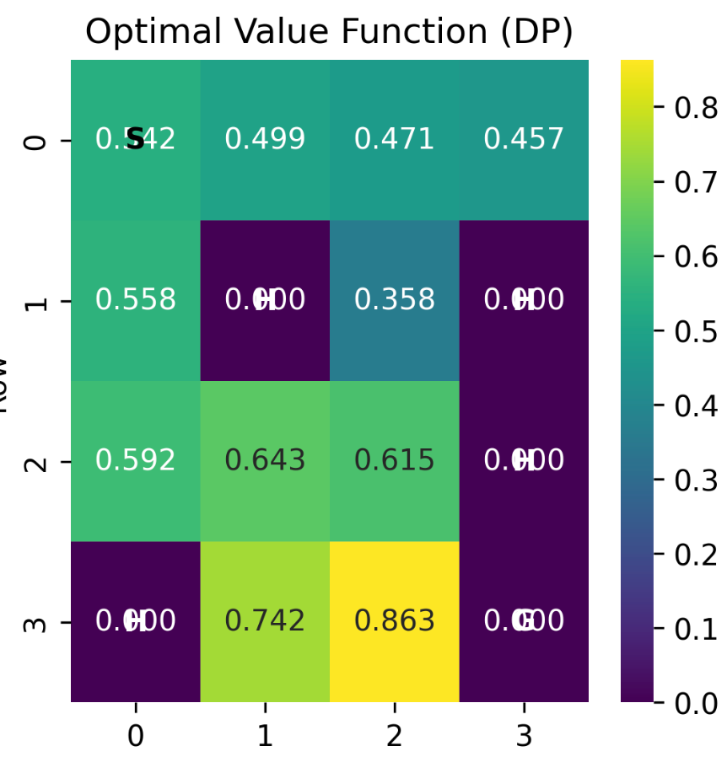
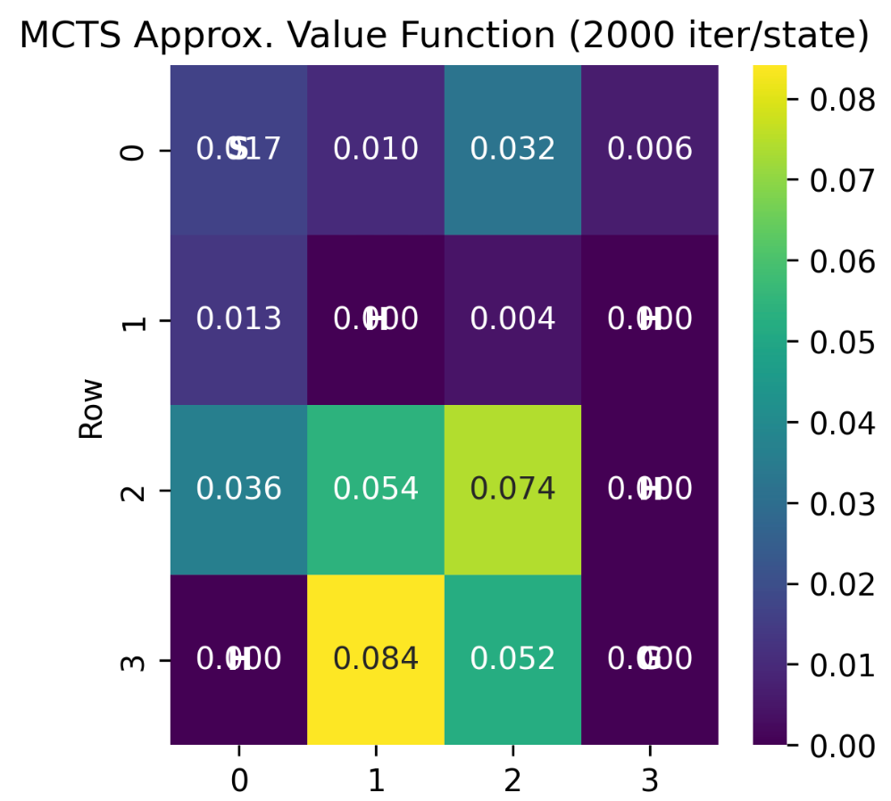
Análise Resultados

